Slide 1
БЕЗОПАСНОСТЬ
в сети
ИНТЕРНЕТ

Slide 2
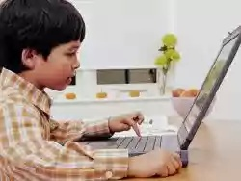
Интернет позволяет нам
общаться с друзьями, семьей, коллегами;
получать доступ к информации и развлечениям;
учиться, встречаться с людьми и узнавать новое.
:

Slide 3
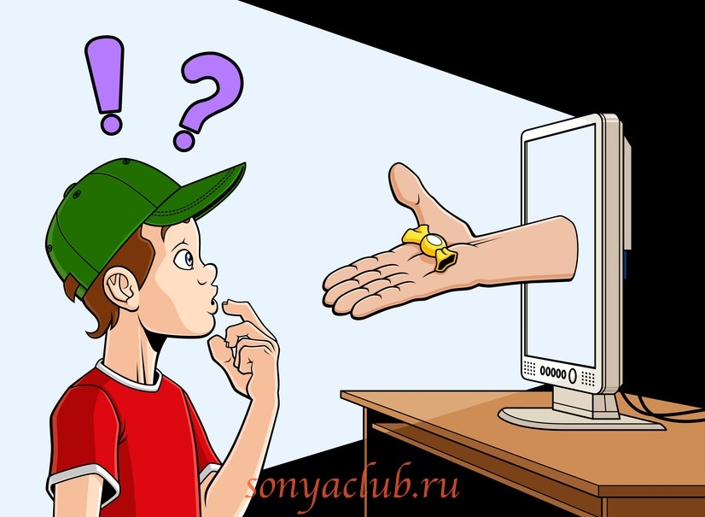
Интернет является прекрасным источником для новых знаний, помогает в учебе, занимает досуг. Но в то же время, Сеть таит в себе много опасностей. Обязательно нужно поговорить с детьми, объяснить, что могут возникать различные неприятные ситуации и то, как из них лучшим образом выходить. Помните, что безопасность ваших детей в Интернете, на 90% зависит от вас.

Slide 4
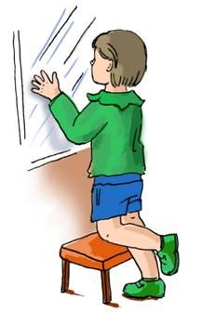
Почему дети уходят в Интернет?
Лень
Одиночество, отсутствие друзей
Игры заманивают
Кажущаяся легкость в общении
Проблемы в семье
Неумение занять себя
Слишком много свободного времени

Slide 5
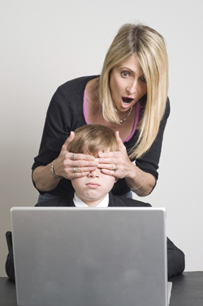
Тревожная статистика
19% детей иногда посещают порносайты, еще 9% делают это регулярно.
38% детей, просматривают страницы о насилии
16% детей просматривают страницы с расистским содержимым
25% пятилетних детей активно используют Интернет.
около 50% детей выходят в Сеть без контроля взрослых.
14,5% детей назначали встречи с незнакомцами через Интернет, 10% из них ходили на встречи в одиночку, а 7% никому не сообщили, что с кем–то встречаются.

Slide 6
Федеральный закон № 436-ФЗ
1 сентября 2012 года вступил в силу ФЕДЕРАЛЬНЫЙ ЗАКОН N 436-ФЗ
«О защите детей от информации, причиняющей вред их здоровью и развитию»
Он направлен на защиту детей от разрушительного, травмирующего их психику информационного воздействия, а также от информации, способной развить в ребенке порочные наклонности.

Slide 7
Угрозы, подстерегающие ребенка в Глобальной сети
Даже случайный клик по всплывшему баннеру или переход по ссылке может привести на сайт с опасным содержимым!

Slide 8
Угрозы, подстерегающие ребенка в Глобальной сети
Порнография
Опасна избыточной информацией и грубым, часто извращенным, натурализмом.

Slide 9
Угрозы, подстерегающие ребенка в Глобальной сети
Депрессивные молодежные течения
Ребенок может поверить, что шрамы – лучшее украшение, а суицид – всего лишь способ избавления от проблем.

Slide 10
Угрозы, подстерегающие ребенка в Глобальной сети
Наркотики
Интернет пестрит новостями о “пользе” употребления марихуаны, рецептами и советами изготовления “зелья”.

Slide 11
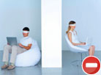
Угрозы, подстерегающие ребенка в Глобальной сети
Сайты знакомств, социальные сети, блоги и чаты
К сожалению уже было много случаев, когда взрослые выдавали себя за одного из детей или выдуманных персонажей, чтобы войти к ним в доверие и завести пошлые беседы с ними или даже договориться о личной встрече.

Slide 12
Угрозы, подстерегающие ребенка в Глобальной сети
Секты
Виртуальный собеседник не схватит за руку, но ему вполне по силам “проникнуть в мысли” и повлиять на взгляды на мир.

Slide 13
Угрозы, подстерегающие ребенка в Глобальной сети
Экстремизм, национализм, фашизм
Все широкие возможности Интернета используются представителями экстремистских течений для того, чтобы заманить в свои ряды новичков.

Slide 14
Общие правила безопасности при работе в Интернете
Не разрешайте ребенку предоставлять личную информацию через Интернет
Ребенку нужно знать, что нельзя через Интернет давать сведения о своем имени, возрасте, номере телефона, номере школы или домашнем адресе, и т.д. Убедитесь, что у него нет доступа к номеру кредитной карты или банковским данным. Научите ребенка использовать прозвища (ники) при общении через Интернет: анонимность - отличный способ защиты. Не выкладывайте фотографии ребенка на веб-страницах или публичных форумах.

Slide 15
Общие правила безопасности при работе в Интернете
Оградите ребенка от ненадлежащего веб-содержимого.
Научите его, как следует поступать при столкновении с подозрительным материалом, расскажите, что не нужно нажимать на ссылки в электронных сообщениях от неизвестных источников, открывать различные вложения. Такие ссылки могут вести на нежелательные сайты, или содержать вирусы, которые заразят Ваш компьютер. Удаляйте с Вашего компьютера следы информации, которую нежелательно обнаружить Вашему ребенку.

Slide 16
Общие правила безопасности при работе в Интернете
Встреча в реальной жизни со знакомыми по Интернет-общению не является очень хорошей идеей, поскольку люди могут быть разными в электронном общении и при реальной встрече, и, если ребенок желает встретиться с ними, родителям следует пойти на первую встречу вместе.
Ребенок должен понять, что его виртуальный собеседник может выдавать себя за другого.

Slide 17
Общие правила безопасности при работе в сети
Скажите детям, что не все, что они читают или видят в интернете, — правда.
Приучите их спрашивать вас, если они не уверены.

Slide 18
Общие правила безопасности при работе в сети
Установите несколько четких и жестких правил для ребенка, чтобы контролировать расписание, время подключения и способ использования им Интернета. Убедитесь, что установленные правила выполняются. Особенно важно контролировать выход ребенка в Интернет в ночное время.
Хороший антивирус – союзник в защите Вашего ребенка от опасностей Интернета.
Ребенку не следует давать свой пароль кому-либо, за исключением взрослых членов семьи.
Следует объяснить ребенку, что он не должен делать того, что может стоить семье денег, кроме случаев, когда рядом с ним находятся родители.

Slide 19
Как справляться с интернет-зависимостью
Постарайтесь наладить контакт с ребенком.
Не запрещайте ребенку пользоваться интернетом, но постарайтесь установить регламент пользования.
Следите за тем, какие сайты посещает Ваш ребенок. Предложите своему ребенку заняться чем-то вместе, постарайтесь его чем-то увлечь.
Дети с интернет- зависимостью субъективно ощущают невозможность обходиться без сети. Постарайтесь тактично поговорить об этом с ребенком.

Slide 20
Программы – фильтры:

Slide 21
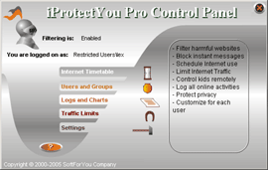
Программы-фильтры
iProtectYou Pro
Программа-фильтр интернета позволяет родителям ограничивать по разным параметрам сайты,
просматриваемые детьми.
(http://soft.mail.ru/program_page.php?grp=5382)

Slide 22
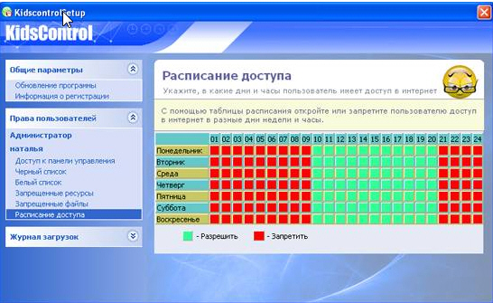
Программы-фильтры
KidsControl
Предназначение KidsControl – контроль времени, которое ребенок проводит в интернете.
(http://soft.mail.ru/program_page.php?grp=47967)

Slide 23
Программы-фильтры
CYBERsitter
CYBERSitter дает взрослым возможность ограничивать доступ детей к нежелательным ресурсам в Internet.
(http://www.securitylab.ru/software/240522.php)

Slide 24
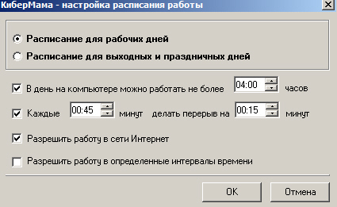
Программы-фильтры
КиберМама 1.0b
КиберМама проследит за временем работы, предупредит ребенка о том, что скоро ему нужно будет отдохнуть и приостановит работу компьютера, когда заданное вами время истечет.
КиберМама поддерживает следующие возможности:
- ограничение по суммарному времени работы ;
- поддержка перерывов в работе ;
- поддержка разрешенных интервалов работы ;
- возможность запрета интернета ;
- возможность запрета игр/программ.
(http://www.securitylab.ru/software/273998.php)

Slide 25
Спасибо за внимание!
Будьте для ребёнка примером!

